Slide 1
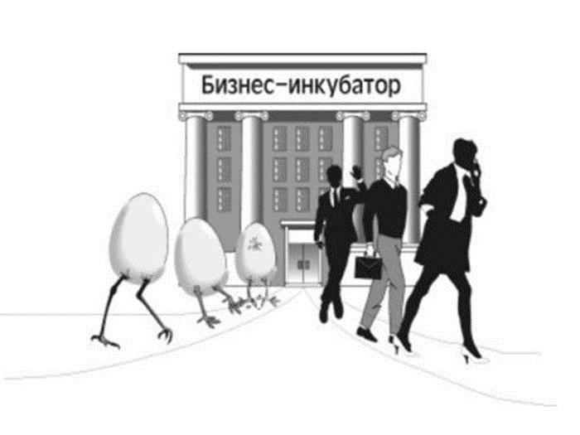

БИЗНЕС ИНКУБАТОРА
Выполняла ученица 9 «К» класса
Абрамова Александра Анатольевна
Notes:
1

Slide 2

Определение
Бизнес-инкубатор – это объект инфраструктуры поддержки субъектов малого предпринимательства, осуществляющий поддержку предпринимателей на ранней стадии их деятельности путем предоставления в аренду нежилых
помещений и
оказания
консультационных,
бухгалтерских,
юридических и
прочих услуг.
Notes:
2

Slide 3
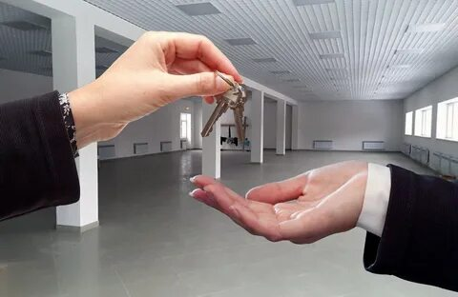
Функции
1) предоставление в аренду помещения и обеспечение офисного
обслуживания (помещение под офис, вспомогательные и
производственные помещения, выставочные площади;
обеспечение функционирования различных видов связи,
наличие оборудования и оргтехники коллективного
пользования; предоставление почтовых и секретарских
услуг);
2) оказание консультативной
помощи начинающим малым
фирмам по
экономико-правовым и
технологическим вопросам;
3) предоставление малым
предприятиям методической
и образовательной
поддержки;
Notes:
3

Slide 4

Функции
4) разработка бизнес-планов предприятий, обоснование инвестиций и
поиск инвесторов;
5) анализ финансово-хозяйственной деятельности предприятий;
6) создание условий для
расширения межрегионального
сотрудничества
малых предприятий;
7) проведение семинаров,
конкурсов, конференций, курсов
и других мероприятий по
современным методикам
обучения
предпринимательству.

Slide 5

Задачи
1) Поддержка и обеспечение
выживаемости вновь
создаваемых и находящихся
на ранней стадии развития
малых предприятий путем
предоставления на
льготных условиях нежилых
помещений, а также путем
оказания комплекса
сопутствующих бизнес-услуг
коллективного пользования, услуг по приему посетителей и
консультационных услуг по ведению бизнеса.
2) Создание новых рабочих мест.
3) Поощрение и обеспечение формирования и роста новых малых
предприятий, продвигающих новые технологии и
Коммерциализирующих научные знания.
Notes:
5

Slide 6

Бизнес-инкубаторы, оказывающие начинающим предпринимателям широкий спектр услуг, необходимых на стадии становления собственного предприятия, создают хорошие исходные предпосылки для молодых предпринимателей во время трудных первых лет работы. Они являются одним из ключевых элементов инфраструктуры поддержки малого бизнеса.

Slide 7
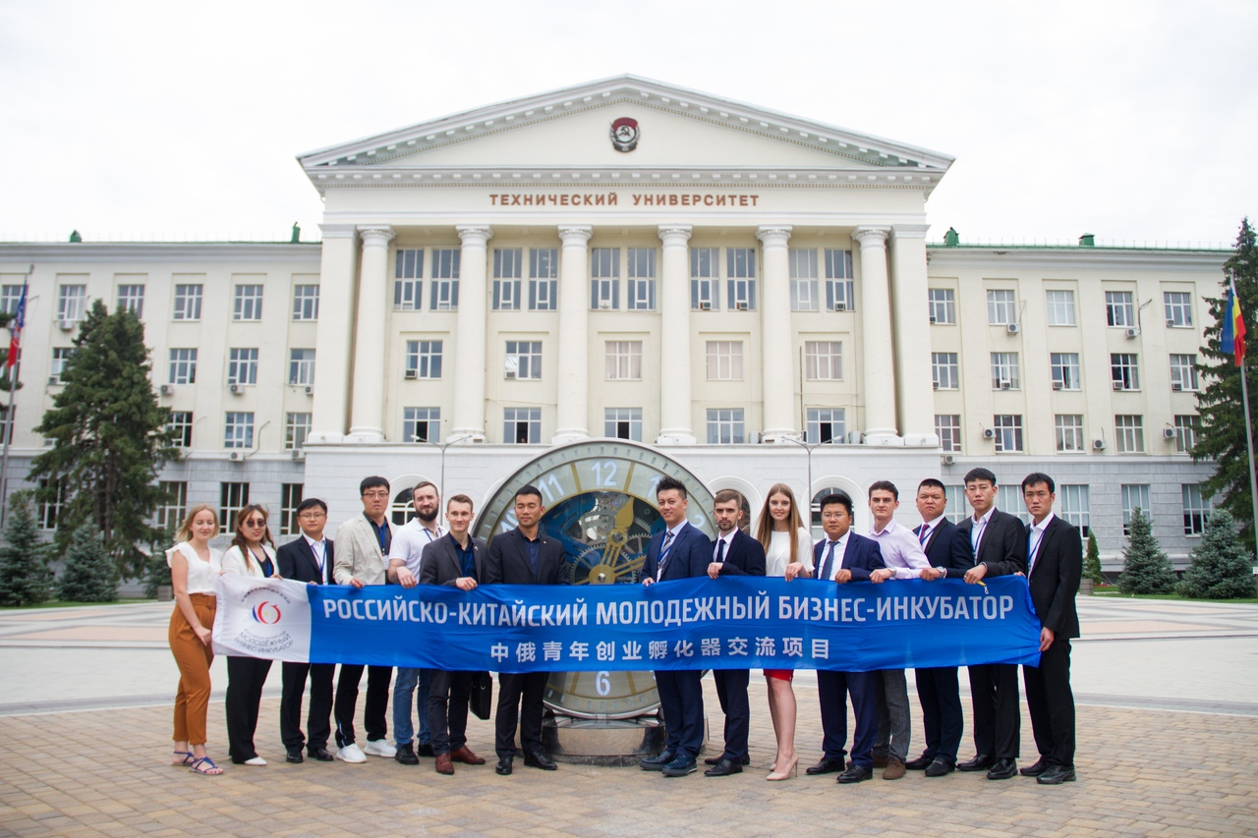
История возникновения
Первые бизнес-инкубаторы появились в 50 годы в Великобритании. В 1985 году в мире действовало около 70 бизнес-инкубаторов, в 1992 их насчитывалось 470, в 1995 году их было 1100, объединенных в Национальную ассоциацию инкубаторов бизнеса.
Из них 525 в США и 75 в
Китае. За 20 последних
лет получили активное
развитие больше тысячи
бизнес-инкубаторов:
в 90-е годы малый
бизнес обеспечил
около 80% новых
рабочих мест в Европе
И США.
Notes:
7

Slide 8

Причины, способствующие быстрому распространению
Можно назвать 3 причины, способствующие быстрому распространению в США:
1) Проблема возрождения приходящих в упадок городских центров и отдельных регионов.
Бизнес-инкубаторы, создаваемые
в рамках этой схемы, открывались
на свободных площадях заводов и
фабрик, на месте бывших складов,
школ, в восстановленных зданиях,
в общем, в любых помещениях,
которые можно было приспособить
для формирования и выхаживания
малого бизнеса. Эти
бизнес-инкубаторы выполняли в
основном, функцию создания новых
рабочих мест и связаны, в основном, с нетехнологичным бизнесом.

Slide 9

Причины, способствующие быстрому распространению
2) Поощрение инновационной деятельности и
предпринимательской активности в университетах.
Бизнес-инкубаторы, появление которых было вызвано этой причиной,
выполняли функцию поддержки наукоемкого предпринимательства.
3) Инициативы по открытию инкубаторов, предпринятые
для создания привлекательных условий частным
инвесторам – «бизнес-ангелам».
Удобство инкубаторной схемы для
венчурных капиталистов в том,
что они таким образом могут
контролировать по ряду
параметров своих клиентов,
одновременно создавая им условия
для работы. Эти инкубаторы
оказывают поддержку как фирмам
высоких технологий, так и
нетехнологическому предпринимательству.
Notes:
9

Slide 10

Китай
Правительство Китая совместно с местными властями организовало
более 400 бизнес-инкубаторов. Из-за того, что правительственное
агентство по управлению БИ находится в структуре Министерства
Науки и технологий, все эти бизнес-инкубаторы оказывают свои
услуги компаниям, занимающимся технологиями. Вследствие
определенных обстоятельств, все БИ Китая достаточно крупные.
Только в Шанхае находится более 30 инкубаторов, самый большой
из которых обслуживает 300 компаний.
Многие из этих компаний были созданы
Так называемыми "вернувшимися
учеными". Это ученые, которые получили
образование в Западной Европе и
Северной Америке и вернулись в Китай,
чтобы создать новые компании, которые
могут воспользоваться ситуацией на
активно развивающемся рынке.
Notes:
10

Slide 11
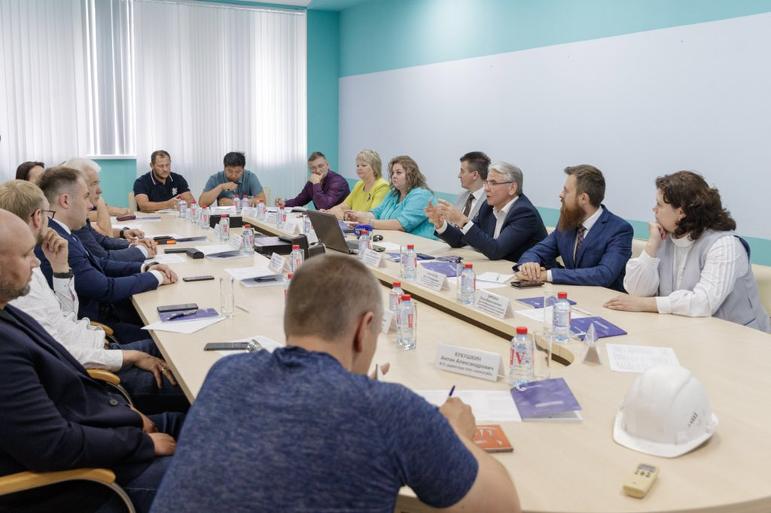
Швеция
В этой стране активное распространение получила концепция "внутреннего" бизнес-инкубатора, создаваемого крупной компанией для стимулирования новых идей и проектов внутри себя. Это способствует развитию духа предпринимательства среди работников и повышению
уровня инновационной
деятельности. Хотя
Некоторые проекты могут
Осуществляться и в рамках
крупной компании,
большинство из них выходят
за ее рамки, особенно в тех
случаях, когда проект не
Связан с основным
направлением деятельности
компании.
Notes:
11

Slide 12

Италия
Крупные компании заинтересованы в развитии бизнес-инкубаторов, поскольку в худшем случае это позволяет им освобождаться от лишней рабочей силы благодаря процессам отпочкования новых фирм и перехода в них части сотрудников, а в лучшем случае они получают доступ к новым технологиям, которые разрабатываются
внутри бизнес-инкубатора. В
Италии особое внимание
оказывается предприятиям,
действующим в глубинных
районах страны, которые
находятся в особо
неблагоприятном положении и переживают серьезный экономический спад.
Notes:
12

Slide 13
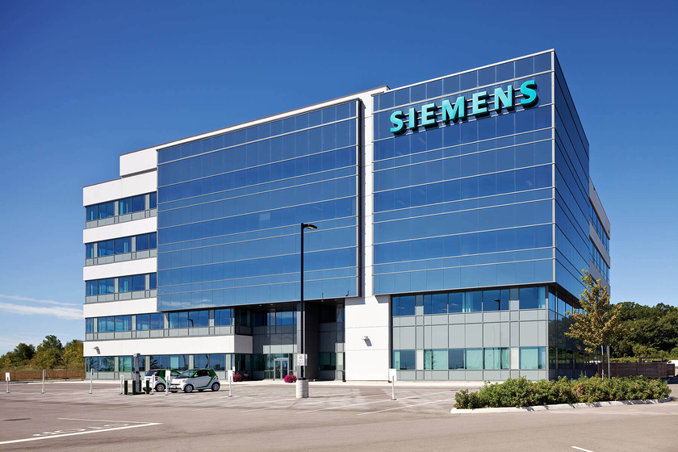
Германия
Здесь существует большой опыт
преобразования комбинатов и крупных
предприятий, особенно в Восточной
Германии. Так, в Дрездене на предприятии
микроэлектроники (3300 работающих) была
начата процедура банкротства. Чтобы не
потерять кадровый потенциал, было
организовано 40-50 новых малых фирм. Трудоустроили около половины сотрудников. Сейчас здесь работает около 4 тысяч человек, сохранен весь персонал. Квалификация сотрудников притянула в регион крупную компанию Siemens, которая формирует сейчас субподряд для этих малых предприятий, выпуская
15 миллионов микропроцессоров - 10% всех в мире.
Всего по технологии бизнес-инкубирования в Германии работает более 300 организаций (бизнес-инкубаторов, промышленных парков, технопарков, инновационных центров).
Notes:
13

Slide 14
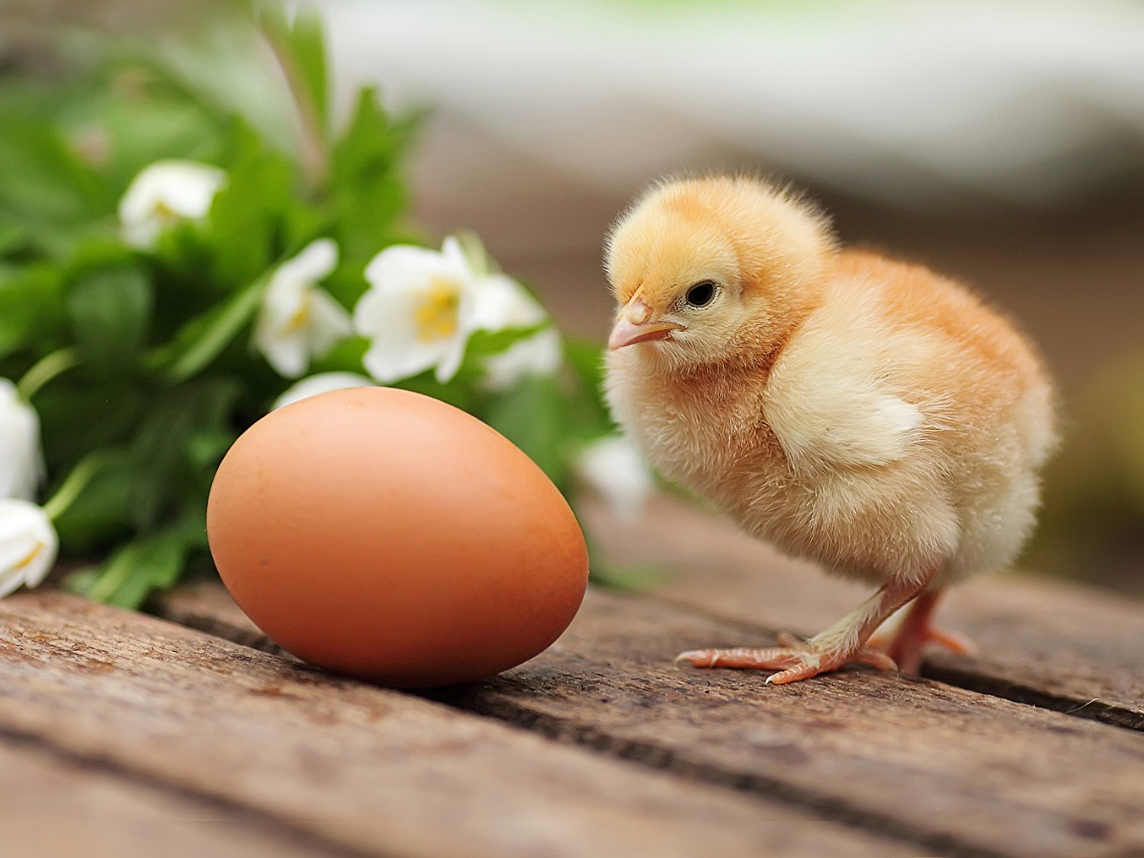
Спасибо
большое
за внимание, цыплятки =)

